Slide 1
Ugniagesys

Slide 2
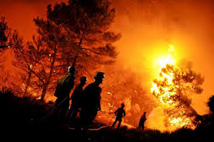
Ką ugniagesys daro?
Ugniagesiai gesina gaisrus, gelbsti žmones iš degančių namų, avarijų ir kitų nelaimių.

Slide 3
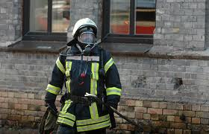
Koks turi būti ugniagesys?
Ugniagesys turi būti:
Drąsus,
Stiprus,
Pasiruošes aukoti savo sveikata ar net gyvybe.

Slide 4
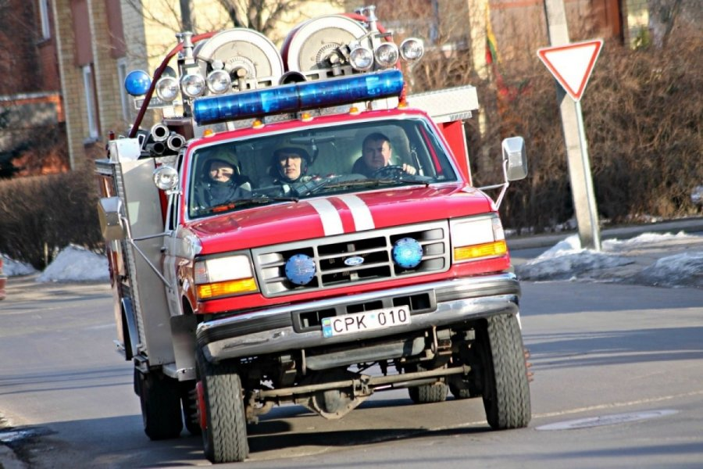
Ar aš noriu būti ugniagesys?
Aš norėčiau būti ugniagesiu, nes aš noriu gelbeti gyvybes ir gesinti gaisrus.

Slide 5
Ačiū už dėmesį
Darbą atliko:
Robertas Odminis 3a

